Slide 1
《计算机电子电路》
主 讲： 齐琦

Slide 2
第1章 直流电路分析方法
本章从电路的组成及其分类出发，介绍了电路模型的概念、求解电路模型的基本定律、电阻元件、电源元件的联接方式及其特点；在此基础上进一步介绍电路分析的常用方法：如等效变换、支路电流、结点电压、叠加原理、戴维宁定理等。
本章为基础章，要求除书中标明的选讲内容外全部掌握
本章学时数：10学时

Slide 3
第1部分
在本次课中，将介绍直流电路分析的基础概念、计算机仿真分析电路的一般过程。

Slide 4
相关知识点与学习目标
本课涉及“电路模型的引入、直流电路中电压与电流的方向、直流电路的计算机仿真分析方法 ”等多个知识点，通过本课学习，应懂得电路分析理论不是研究实际电路的理论，而是研究由理想元件构成的电路模型的分析方法的理论，理解直流电路、电路模型，电压、电流的参考方向等电路理论的基本概念，懂得计算机仿真分析本质上是对设计好电路的一种虚拟测试验证方法。

Slide 5
一．引言
二十一世纪是一个信息化、网络化、数字化的时代。
新时代的工科生应掌握必要的电工电子技术方面的知识
本教材分两篇给大家介绍电工电子技术方面的基础知识，以使读者对其有初步了解

Slide 6
课时安排
章 | 课时
1 | 10
2 | 8
3-4 | 8
7 | 8
8 | 8
9 | 12
10 | 12
11-12 | 12
复习 | 2

Slide 7
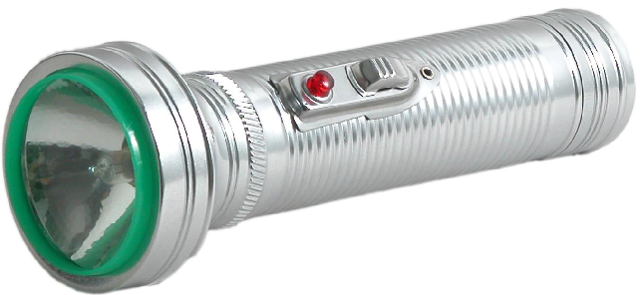
二．直流电路概述
1.直流电路的概念
直流电路是指电路中的电流大小和方向均不随时间发生变化的电路
该电路在一段时间内电流大小和方向均不随时间发生变化，该电路为直流电路
电池电压能在一段时间之内能保持不变

Slide 8
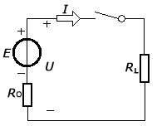
2．电路模型的引入
实际电气设备包括电工设备、联接设备两个部分。
手电筒便是一个电气设备；它包括电池、筒体、开关和小灯泡
将电池视为内阻为R₀ ，电动势为E的电压源；忽略筒体，开关视为理想开关；小灯泡视为电阻 。则手电筒模型如图
电池、小灯泡为电工设备；筒体、开关为联接设备
将实际元件理想化，在一定条件下突出其主要电磁性质，忽略其次要性质，这样的元件所组成的电路称为实际电路的电路模型（简称电路）

Slide 9
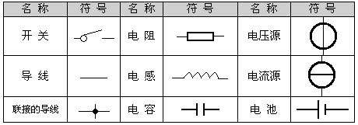
3. 常见元件图形符号

Slide 10
电阻元件的理想化条件
R = U / I
电压源的理想化条件
U = E
I=任意
电流源的理想化条件
I = I_{S}
U = 任意
可通过将实际元件理想化建立实际电路的电路模型，之后可利用相关理论求解该电路模型

Slide 11
疑问
什么是电流？
什么是电压？
电（荷）是什么？

Slide 12
三．电压和电流的方向
直流电路常用电流I、电动势E、端电压U来描述
关于电压和电流的方向，有实际方向和参考方向之分
正电荷运动的方向或负电荷运动的相反方向为电流的实际方向
端电压的方向规定为高电位端（即“+”极）指向低电位端（即“-”极），即为电位降低的方向。
电源电动势的方向规定为在电源内部由低电位端（“-”极）指向高电位端（“+”极），即为电位升高的方向

Slide 13
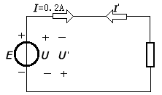
常可任意选定某一方向作为其参考方向 （电路中所标的电压、电流、电动势的方向一般均为参考方向 ）
虽然电压电流的方向是客观存在的，然而，常常难以直接判断其方向
电流的参考方向用箭头表示；
电压的参考方向一般用极性“+”、“-”来表示，也可用双下标表示。
如U_{ab}表示其参考方向是a指向b，a点参考极性为“+”，b点参考极性为“-”。
选定电压电流的参考方向是电路分析的第一步，只有参考方向选定以后，电压电流之值才有正负。当实际方向与参考方向一致时为正，反之，为负。
请判断上图中电动势E的方向及I’的值

Slide 14
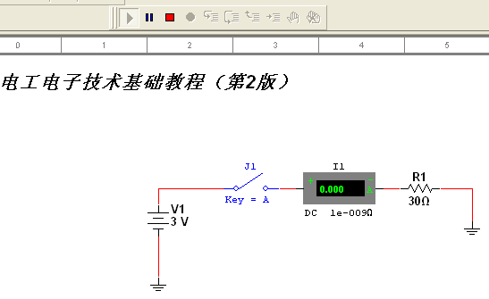
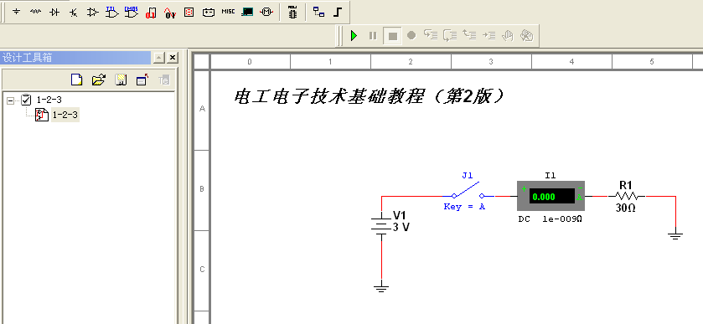
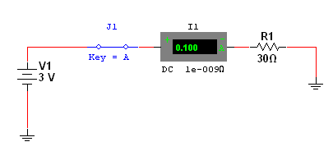
四．直流电路的计算机仿真分析方法
1.手电筒电路仿真分析演示
在Multisim中打开源文件（1-2-3.ms10）
单击运行按钮
单击图中的开关闭合开关

Slide 15
仿真分析初步的思考
上面的仿真做了什么工作？
求出了电流！！！
上面的仿真结果是否可以验证该电路设计是否正确？
需要根据实际要求确定！！！

Slide 16
2、额定值与实际值
额定值是制作厂为了使产品能在给定的工作条件下正常运行而对电压、电流、功率及其它正常运行必须保证的参数规定的正常允许值
额定值是电子设备的重要参数，电子设备在使用时必须遵循电子设备使用时的额定电压、电流、功率及其它正常运行必须保证的参数，这是电子设备的基本使用规则
当然，实际电子设备受实际线路、其它负载等各种实际因素的影响，电压、电流、功率等实际值不一定等于其额定值，但为了保证设备的正常运行及使用效率，它们的实际值必须与其额定值相差不多且一般不可超过其额定值。

Slide 17
什么是功率？
Power
能量传输率
P = V*I
  非被动参考方向配置：p = -vi
Kwh 是什么？
功率正负号的意义

Slide 18
【例1.2.1】有一个额定值为0.3W的双节电池结构手电筒灯珠，请问其额定电流为多少？
该灯珠额定电流为0.1A
上面的仿真结果显示，当该手电筒使用0.3W的灯珠时，流经灯珠的电流达到了额定要求

Slide 19
3.仿真分析实现的步骤
建立电路的模型
定义输入、输出元件并设置输入元件参数
启动仿真功能，求出输出参数并分析
思考题
计算机仿真分析的本质是什么？

Slide 20
六．小结
直流电路
电路模型
  电路元件的理想化条件
电流和电压的方向
  实际和参考的方向
电路（计算机软件）仿真
额定值与实际值
相关的基本概念
  电流，电压，电荷，功率

Slide 21
第2部分
在本次课中，将介绍直流电路分析的基本方法

Slide 22
相关知识点与学习目标
本课涉及“直流电路分析的3大基本定律、直流电阻电路分析基本方法” 等知识点，通过本课学习，应掌握欧姆定律、基尔霍夫电压、电流定律的内容及其在电路分析中的应用；掌握利用支路电流、结点电压分析电路的方法。

Slide 23
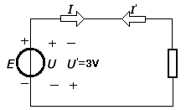
一．上一课回顾
请判断如右图中电流的实际方向
答案：I’所示方向

Slide 24
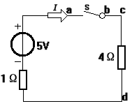
二．欧姆定律
欧姆定律用公式表示为：（被动参考方向配置下）
R = U / I
答案：开关S断开，电流I =0A U_{cd}=0V
开关S闭合，电流I =1A Ucd=4V

Slide 25

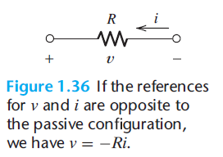
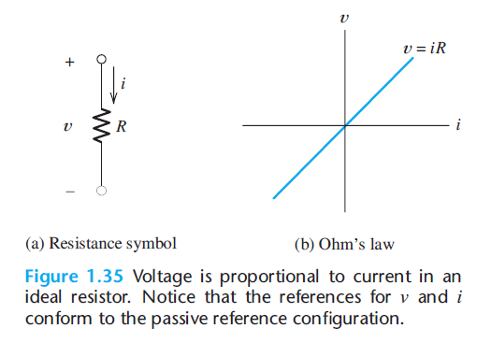




Slide 26
三．基尔霍夫电流定律
理解了电路模型以后，可以利用欧姆定律分析求解简单电路
还应理解分析与计算电路最基本的定律：基尔霍夫电流定律和基尔霍夫电压定律
在任一瞬时，流向某一结点的电流之和应该等于由该结点流出的电流之和，即在任一瞬时，一个结点上电流的代数和恒等于零，这便是基尔霍夫电流定律
几个概念
支路：电路中的每一分支称为支路，一条支路流过同一个电流，称为支路电流。
结点：电路中三条或三条以上的支路相联接的点称为结点

Slide 27
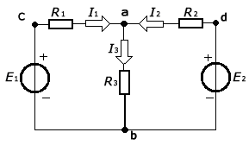
图示电路共有三个电流，因此有三条支路,分别由ab、acb、adb构成。
acb、adb两条支路中含有电源，称为有源支路；ab支路不含电源，称为无源支路
图示电路共有两个结点a和b
对图示结点，其流入该结点的电流之和应该等于由该结点流出的电流之和，即：
I₃ = I₁ + I₂

Slide 28
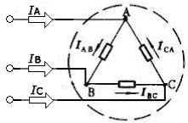
基尔霍夫电流定律通常应用于结点，但也可以应用于包围部分电路的任一假设的闭合面
在图示电路中，有：
I_{A} + I_{B} +I_{C} =0
（请注意I_{A}、I_{B}、I_{C}均为流入电流）
可见，任一瞬时，通过任一闭合面的电流的代数和恒等于0
可通过【例1.3.2】来理解

Slide 29
基尔霍夫电流定律的另外两种表述方式
流入一个节点的电流代数和为零
流出一个节点的电流代数和为零

Slide 30
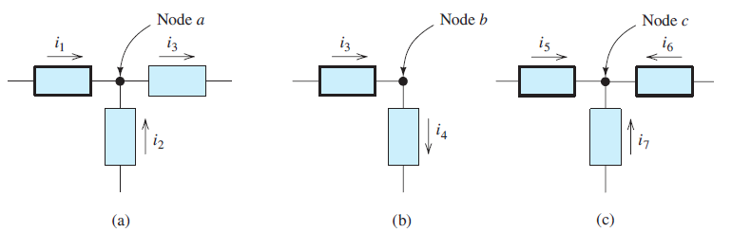
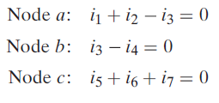
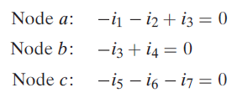
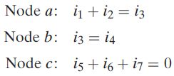

Slide 31
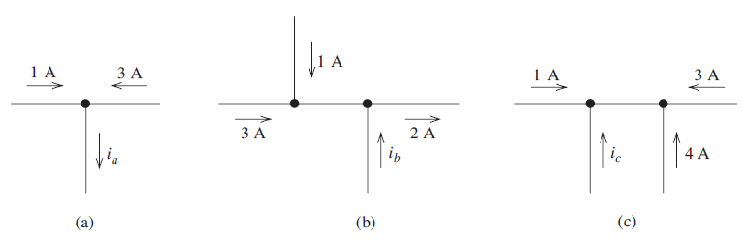
练习
用KCL求解未知电流

Slide 32
四．基尔霍夫电压定律
分析与计算电路最基本的定律还有：
基尔霍夫电压定律
基尔霍夫电压定律表述如下：
在任一瞬时，沿任一回路循行方向（顺时针方向或逆时针方向），回路中各段电压的代数和恒等于零，这便是基尔霍夫电压定律。
回路的概念： 回路是一个闭合的电路
上图中，E₁、R₁、R₃构成一个回路； R₃、R₂、E₂也构成一个回路

Slide 33
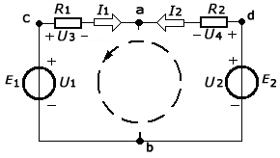
回路可分为许多段，在左图中，E₁、R₁、R₂、E₂构成一个回路，可分为E₁、R₁、R₂、E₂四个电压段。
从b点出发，依照虚线所示方向循行一周，其电位升之和为U₂ + U₃，电位降之和为U₁ + U₄ ；
回路电压关系为：
U₁+ U₄ - U₂ - U₃ = 0
即：ΣU=0（假定电位降为正）
回路中各段电压的代数和为零，这便是基尔霍夫电压定律

Slide 34
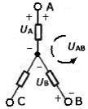
基尔霍夫电压定律不仅可应用于回路，也可以推广应用于回路的部分电路
在左图示电路中，我们想象A、B两点存在一个如图示方向的电动势，其端电压为U_{AB}，则U_{A}、U_{B}、U_{AB}构成一个回路
对想象回路应用基尔霍夫电压定律，有
U_{AB} = U_{A}–U_{B}
这便是基尔霍夫电压定律的推广应用
可通过【例1.3.3】来理解基尔霍夫电压定律

Slide 35
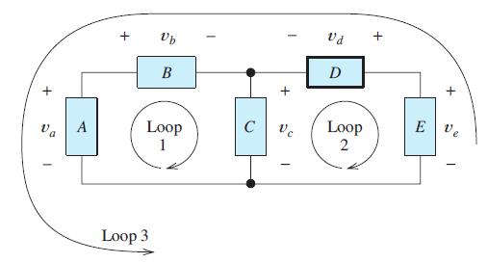
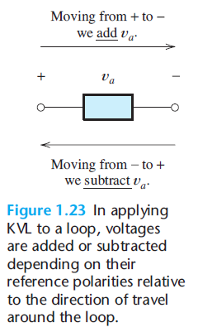
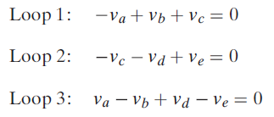

Slide 36
练习
课本第15页，例1.3.3
第16页，思考与练习 1.3.2， 1.3.3

Slide 37
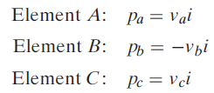
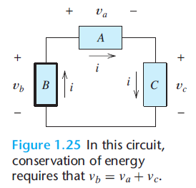



能量守恒 => KVL

Slide 38
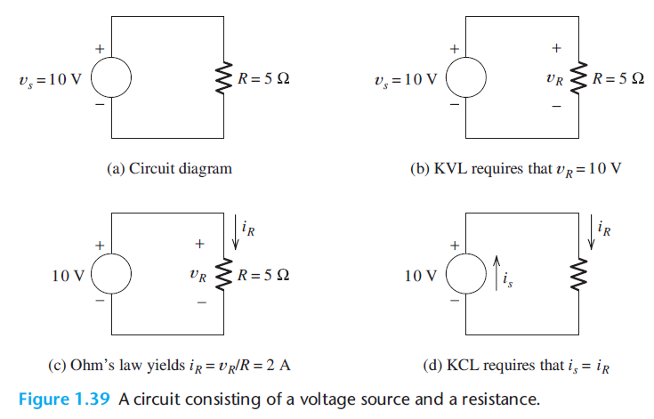
举例：一个简单电路-- 计算每个元件的电压、电流和功率
Notes:
EE – P&A book Page 50

Slide 39
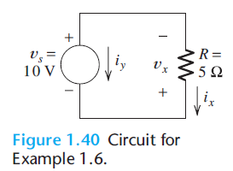
使用任意的参考方向—是否能正确计算电流、电压和功率？
Notes:
EE – P&A book page 51, example 1.6

Slide 40
五．利用支路电流求解电路
以支路电流作为电路的变量，应用基尔霍夫电流定律和电压定律分别对结点和回路建立求解电路的方程组，通过求解方程组求出各支路电流并求出电路其它参数的分析方法便是支路电流法
当列出全部的结点和回路方程时，有些方程不独立。选择独立方程的原则如下：
对n个结点、m条支路的电路，可列出n-1个独立的结点电流方程和m-n+1个独立的回路电压方程。

Slide 41
独立KVL方程的数量等于网络结构里的开放区域的数量
  第16页，思考与练习 1.3.3

Slide 42
背景思路
支路电流法
  已支路电流为变量
  M个支路，（n-1+m-n+1）=总共m个独立的方程
  支路多
节点电压法
  已节点电位为变量
  （n-1）个未知节点电位，（n-1）个独立的节点电流方程
  节点少

Slide 43
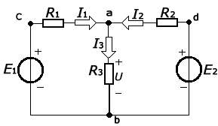
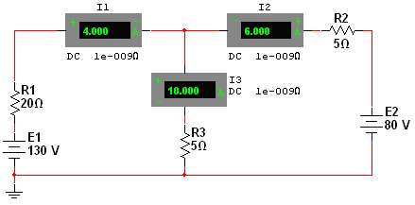
【例1】在右图中，E₁=130V、E₂=80V、R₁=20Ω、R₂=5Ω、R₃=5Ω，请求各支路电流 ？
图中共有3个支路和2个结点
对结点a应用基尔霍夫电流定律，对abC、abd两个回路应用基尔霍夫电压定律，可列出如下三个方程：
130=20 I₁+5 I₃ 80=5I₂+5 I₃ I₁+I₂=I₃
I₁ =4A、I₂ =6A、I₃ =10A

Slide 44
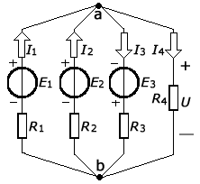

六．利用结点电压公式求解电路
支路电流法是求解电路的基本方法，但随着支路、结点数目的增多将使求解极为复杂
对右图示两个结点、多个支路的复杂电路
其结点间电压如下（解释，课本P18）：

Slide 45
运用结点电压公式解题步骤如下：
1、在电路图上标出结点电压、各支路电流的参考方向；
2、根据式(1-4-2)求出结点电压
注意：
在用式(1-4-2)求出结点电压时，电动势的方向与结点电压的参考方向相同时取正值，反之，取负值，最终结果与支路电流的参考方向无关。
若电路图中结点数目多于两个，则式(1-4-2)不可直接使用，可列出联立方程或变换到两个结点求解。
3、对各支路应用基尔霍夫电压定律，可求出各支路电流；
4、求解电路的其它待求物理量。

Slide 46

【例2】在右图中，E₁=130V、E₂=80V、R₁=20Ω、R₂=5Ω、R₃=5Ω，请求支路电流I₃ ？
选定结点间电压参考方向为U方向，根据式(1-4-2)，有

Slide 47
节点电压分析法
一个通用的技术，可以用来分析任何电路
步骤：
  第一步，选择一个参考节点，标记剩余节点电压（即电位）
  第二步，列出节点电压构成的KCL方程组，求解节点电压
  第三步，利用节点电压和KVL求解电阻上的电压，然后可以利用欧姆定律求解通过电阻的电路

Slide 48
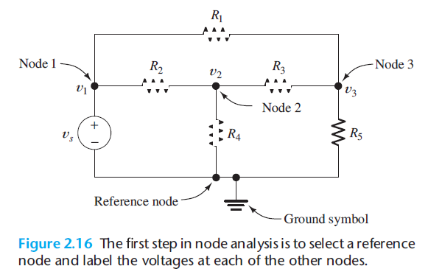

第一步图示

Slide 49
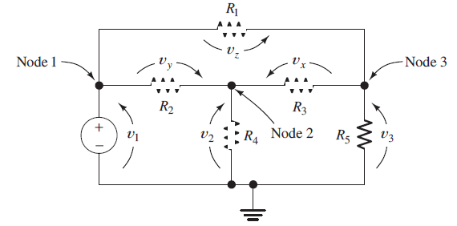


第二步：
应用KVL：

Slide 50



流出节点2流向R4的电流：
流出节点2流向R3的电流：

Slide 51


我们观察到：
求解从节点n流出，通过一个电阻，流向节点k的电流：
流出节点2，通过R2的电流则为：

Slide 52
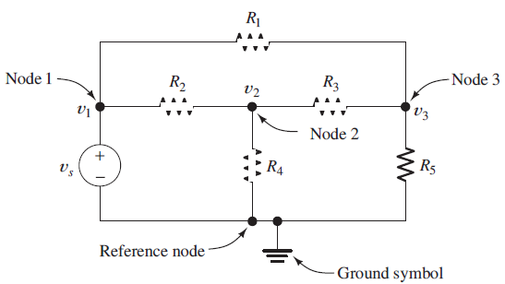


利用KCL在节点2和3上

Slide 53
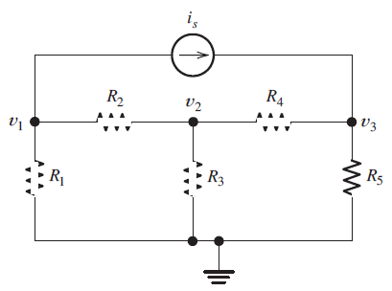



节点电压法举例
列出方程求解节点v1,v2,v3

Slide 54
七．小结
三个基本定律
支路电流法
节点电压法

Slide 55
第3部分
在本次课中，将介绍电阻元件的串联、并联、三角形、星形联接等

Slide 56
相关知识点与学习目标
本课涉及“利用电阻元件联接间的等效变换简化分析电路的方法 ” 知识点，通过本课学习，应理解电阻元件的联接特点及其等效处理方法 。

Slide 57

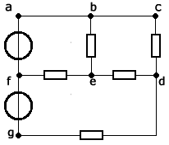
上一课回顾
结点示意图如右图，已知I₁、I₂的数值为正值，请问I₃的数值为正还是为负？
答案：为负
左图中，请判断它共存在多少个回路? 有多少决定电路结构的回路
答案：7、3

Slide 58
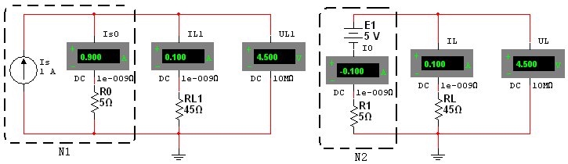
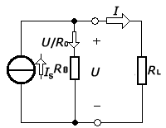
一．什么是等效
由电路元件相联接组成、对外只有两个端钮，这个网络整体称为二端网络
两个二端网络等效是指对二端网络外部电路而言，它们具有相同的伏安关系
对45Ω电阻而言，二端网络N1、N2具有相同的伏安关系(IL1=IL, UL1=UL)，2个二端网络等效
二端网络N1、N2内部而言，流过5Ω电阻上的电流Is、I0不同，显然是不等效的

Slide 59
二．电阻元件的联接概述
对于复杂电路，纯粹用基尔霍夫等定律分析过于困难
需要根据电路的结构特点去寻找分析与计算的简便方法
电阻元件是构成电路的基本元件之一，采用不同的联接方法，电路的结构便不一样，其分析方法也就可能不同。在实际使用中，电阻元件的联接方式主要有：串联联接、并联联接、三角形联接、星形联接、桥式联接方式等。

Slide 60
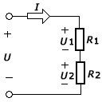
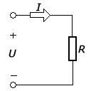
三．电阻元件的串联联接
如果电路中有两个或更多个电阻一个接一个地顺序相联，并且在这些电阻上通过同一电流，则这样的联接方法称为电阻串联 （如右图）
两个电阻R₁、R₂串联可用一个电阻R来等效代替，这个等效电阻R的阻值为R₁+R₂ （即右上图可用右下图等效）
串联是电阻元件联接的基本方式之一，也是其它元件联接的基本方式之一

Slide 61

电阻串联的几点结论
电阻串联的物理连接特征为电阻一个接一个地顺序相联
两个电阻R₁、R₂串联可用一个电阻R来等效代替，等效电阻R的阻值为R₁+R₂
串联电阻上电压的分配与电阻成正比，电阻R ₁、R ₂上的电压如右
电阻串联的应用很多。例如在负载额定电压低于电源电压的情况下，可根据需要与负载串联一个电阻以分压

Slide 62
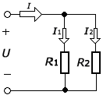
四．电阻元件的并联联接
如果电路中有两个或更多个电阻联接在两个公共的结点之间，则这样的联接方法称为电阻并联（如右图）
两个电阻R ₁、R ₂并联可用一个电阻R来等效代替（这个等效电阻R的阻值的倒数为（1/ R₁+1/ R ₂），即右上图可用右下图等效

Slide 63

电阻并联的几点结论
两个电阻R ₁、R ₂并联可用一个电阻R来等效代替（其阻值的倒数为（1/ R₁+1/ R ₂）
电阻并联的物理连接特征为两个或更多个电阻联接在两个公共的结点之间
并联电阻上电流的分配与电阻成反比，电阻R₁、R₂上的电流如右
一般负载都是并联使用的。各个不同的负载并联时，它们处于同一电压下，任何一个负载的工作情况基本不受其它负载的影响

Slide 64
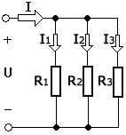
几个例题
通过合并串并联电阻简化电路是分析电路的基本方法之一，下面我们通过几个例题来理解其应用
例1 电路如右图，已知
R ₁=4Ω、R ₂= R ₃=8Ω，U=4V请求I、I ₁、I ₂、I ₃
用电阻R ₂₃ 等效替换R ₂、R ₃ （这种变换对电阻R ₁而言是等效的，对R ₂、R ₃而言是不等效的）；再用电阻R等效替换R ₁、R ₂₃ ，可求I（详细解答）；课本P25-例1.5.1。
R=2Ω 、I=U/R=2A、I₁=1A、I₂=I₃=0.5A

Slide 65
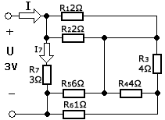
例2 电路如下图，请求I、I₇？
可通过合并串、并联电阻求出总等效电阻从而求出电流I 并根据分流公式求出I₇ （详细解答, 书P26 例1.5.3）。
I=2A、I₇=1A

Slide 66
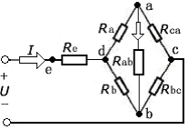
五．电阻元件的三角形、星形与桥式联接
在实际电路中，电阻元件除采用串联、并联联接方式以外，还存在许多既非串联，又非并联的联接方法
如左图，R_{a}、R_{b}、R_{ab}三个电阻首尾联接，构成一个闭合的三角形状，我们称这种联接为三角形（△形）联接。类似地，R_{ca}、R_{bc}、R_{ab}也构成三角形（△形）联接 。
△形联接也常称π形联接

Slide 67
图中，R_{a}、R_{b}、R_{e}三个电阻一端联接在一起，我们称这种联接为星形（丫形）联接。R_{a}、R_{b} 、R_{bc}、R_{ca}四个电阻首尾联接，中间用R_{ab}像桥一样相互联接，这种联接称为桥式联接。
丫形联接也常称T形联接 。三角形、星形、桥式联接为实际电路元件的常见联接方法

Slide 68
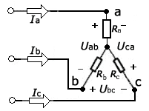
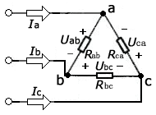
对外部电路而言，三角形联接的电阻网络可用星形联接的电阻网络取代，反之亦然（即对外部电路而言，下面两图可互换。
请记住丫形网络（左图）用△形网络替换的变换公式及△形网络（右图）用丫形网络替换的变换公式

Slide 69
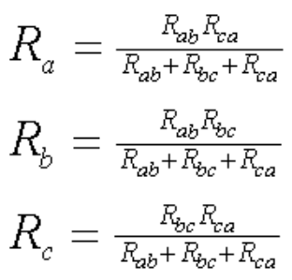
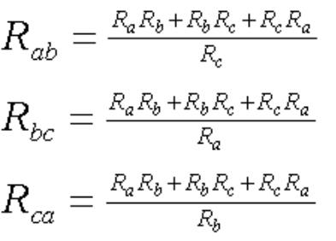

Slide 70
例3 电路如下图，已知R_{a}=R_{ab}=R_{bc}=4Ω、R_{ca}=8Ω、R_{b}= R_{e}=5Ω、U=24V请求I、R_{b} 上电压U_{Rb}？
电路中没有直接电阻串、并联关系。可通过将△形电阻网络用丫形网络等效替换后再合并串、并联电阻后求解（详细解答，书P28页，例1.5.5）。
I=2.4A、 U_{Rb} =6V

Slide 71
六．本课的重点与难点
重点：电阻元件的串并联联接
难点：电阻元件的三角形、星型的等效变换及应用。
七．思考题
电路如上图，R_{a}= R_{bc}=4Ω、R_{ca}=8Ω，电阻R_{ab}上流过电流为0，请求R_{b}的值

Slide 72
第4部分
在本次课中，将介绍电源元件的模型及其应用

Slide 73
相关知识点与学习目标
本课涉及“电源元件的模型及其应用 ” 知识点，通过本课学习，应理解电源元件的联接特点及其等效处理方法 。

Slide 74
上一课回顾

Slide 75
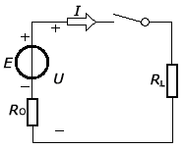
一．电压源模型的引入
一个电源可以用两种不同的电路模型来表示，用电压形式来表示的模型为电压源模型；用电流形式来表示的模型为电流源模型
电源是电路的基本部件之一，它负责给电路提供能量，是电路工作的源动力
电压源是用电动势E和内阻R₀串联来表示电源的电路模型（如左图）
电压源是使用非常广泛的一种电源模型，如电池便可用电压源来表示
下面以电压源模型为例介绍电源元件的使用

Slide 76
二．有载工作分析
将在电子技术中介绍电源的实现，在此，更关心电源驱动电路的能力
所谓电源有载工作是指电源开关闭合，电源与负载接通构成电流回路的电路状态
可通过左图示手电筒模型来理解
电路的伏安关系

Slide 77
手电筒电路的伏安关系如右
表征电源的外部特性常用功率，将上式各项乘以I，则得到功率平衡式
用功率表示为：
P= P_{E} – ΔP
式中，P=UI，为电源输出功率；P_{E}=EI，为电源产生功率；ΔP=R₀ I ²，为电源内阻消耗功率
功率平衡式表明，在一个电路中，电源产生的功率等于负载取用的功率与电源内阻消耗的功率的和，我们称之为功率平衡

Slide 78
三．理想电压源
电压源是用电动势E和内阻R₀串联来表示电源的电路模型，其数学描述为
当R_{O}=0时，也就是说，电源的内阻等于零时，电源端电压U恒等于电源电动势E，是一定值，而其中的电流I由负载电阻
确定。我们把这样的电压源称为理想电压源或恒压源
理想电压源具有以下两个基本性质：
其端电压U是一定值，与流过的电流I的大小无关；
流过的电流是任意的，其数值由与电压源相联接的外电路决定
实际上，理想的电压源是不存在的

Slide 79
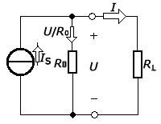

四．电流源模型
电压源是用电动势E和内阻R₀串联来表示，电流源是用I_{S} 和U/R₀ 两条支路的并联来表示。电流源的模型可直接从电压源模型中导出
一个实际电源除可以用电压源的模型来表示外，还可以用电流源的模型来表示
电压源是用电动势E和内阻R₀串联来表示电源的电路模型，其数学描述为
上式两边除以R₀，有： U/R_{O}=E/R_{O}-I
引入电源的短路电流I_{S}，显然，I_{S} = E/R_{O}，则上式变为
这便是电流源的数学模型，电路如上

Slide 80
五．理想电流源
电流源是用I_{S} 和U/R₀ 两条支路的并联来表示，其数学描述为
当R₀ =∞（相当于并联支路R₀断开），则I = I_{S}，也就是说，负载电流I固定等于电源短路电流I_{S}，而其两端的电压U则是任意的，仅由负载电阻及电源短路电流I_{S}确定。我们把这样的电流源称为理想电流源或恒流源
理想电流源具有以下两个基本性质：
输出电流是一个定值I_{S}，与端电压U无关。
输出的电压是任意的 ，其数值由外电路决定
实际上，理想的电流源是不存在的

Slide 81
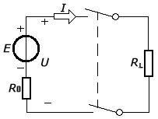
六．电源元件的使用基础
1、开路
电源开路用表达式表示为
I = 0
U = U₀= E
P = 0
电源开路是指电源开关断开、电源的端电压等于电源电动势、电路电流为零、电源输出功率为零的电路状态
电源开路时电路电流为零，电源输出功率为零，电子设备没有启动，电路显然不能工作，因此：
开启电路电源是电路开始工作的第一步
电源开路示意图如上图

Slide 82

2、短路
电源短路用表达式表示为
I =I_{S} = E/R₀
U = 0
P = 0
P_{E} =ΔP= R₀I²
电源短路是指电源两端由于某种原因而直接被导线联接的电路状态。短路时电路的负载电阻为零、电源的端电压为零，内部将流过很大的短路电流
电源短路是一种非常危险的电路状态，巨大的短路电流将烧坏电源,甚至引起火灾等事故
电源短路示意图如上图
电源开路电压、短路电流是实际电源的基本参数之一，可通过一个例题来理解（例题见下页）

Slide 83



Slide 84
3、电源与负载的判别
一般来说，电源是作为提供功率的元件出现的，但是，有时也可能作为吸收功率的元件（作为负载）出现在电路
确定某一元件是电源还是负载有两种方法：
（1）根据电压和电流的实际方向来判别，方法如下：
实际电流是从实际电压方向的“+”端流出，U和I方向相反，则该元件为电源；
实际电流是从实际电压方向的“+”端流入，U和I方向相同，该元件为负载。
可通过一个例题来理解 （教材P33-例1.6.2）

Slide 85
（2）根据电压和电流的参考方向来判别，方法如下：
当元件的U、I方向选得一致时，若P = UI为正值，该元件是负载，反之，为电源；
当元件的U、I方向选得不一致时，若P = UI为正值，该元件是电源，反之，为负载。

Slide 86


七．电源元件 的串并联联接
像电阻元件一样，电源元件也存在联接问题。两个电压源E₁、E₂的串联联接模型如右图
对右图电路应用基尔霍夫电压定律有：
E₂+E₁= I（R₂+R₁）+IR_{L}
所以： I = （E₂+E₁）/（R₂+R₁+R_{L}）
U= E₂+E₁-I（R₂+R₁）
引入一个等效电压源E，其电动势E为E₂+E₁，内阻R₀为R₂+R₁ ，用它取代电压源E₂、E₁，其电路如上左图

Slide 87
可得出电压源串联联接的结论：
对负载而言，多个电压源串联可用一个电压源等效，其电动势为多个电压源电动势的代数和、内阻为多个电压源各自内阻的和。
可通过串接电压源提高负载的工作电压。

Slide 88

两个电压源E₁、E₂的并联联接的模型如右图
求解电路，（见教材P35）有
I₂=（E₁–E₂）/（R₁+ R₂）
两个具有不同电动势的电压源并联，高电动势的电压源将产生很大的输出电流，低电动势的电压源将流入很大的电流。一般情况下，它将超过电源本身的承受能力，从而毁坏电源。因此，一般情况下，不同电压源不能相互并联

Slide 89
电流源相互联接的特点：
对负载而言，多个电流源并联可用一个电流源等效，其短路电流为多个电流源短路电流的代数和、内阻为分别多个电流源内阻的并联电阻。可通过并联电流源提高负载的工作电压。一般情况下，不同电流源不能相互串联。

Slide 90

八．电压源与电流源的等效变换的引入
对负载电阻R_{L}而言，无论是用电压源表示的电源还是用电流源表示的电源，其负载特性是相同的
对负载电阻R_{L}而言，电压源与电流源，相互间是等效的，可以进行等效变换。

Slide 91
电压源是用电动势E和内阻R₀串联来表示电源的电路模型，其数学描述为
电流源是用I_{S} 和U/R₀ 两条支路的并联来表示，其数学描述为
令电流源的短路电流(等于电流源的电流)I_{S} = E/R_{O}，则电压源、电流源负载特性相同。
电压源向电流源转换时，内阻R_{O}不变，电源的短路电流I_{S} = E/R_{O}
电流源向电压源转换时，内阻R_{O}不变，电源的电动势
E= R_{O} I_{S}

Slide 92



【例1.6.4】有一直流发电机，E=250V，R₀=1Ω，负载电阻R_{L}=24Ω，请用电源的两种模型分别计算负载电阻上电压U和电流I，并计算电源内部的损耗和内阻上的压降（解答，见教材P36-例1.6.4）
画出电路如左图
求解左图（a），有：
求解左图（b），有：
电压源与电流源的相互转换对外部负载R_{L}是等效的。

Slide 93

图（a）内部的损耗和内阻上的压降为：
ΔU = I R₀
= 10×1=10V
ΔP₀=I²R₀
= 10²×1=100W
图（b）内部的损耗和内阻上的压降为：
电压源与电流源的相互转换对外部负载R_{L}是等效的，但对电源内部，是不等效的。

Slide 94




【例2.2.2】请计算右图中2Ω电阻上的电流I （解答）
可适当地利用电压源、电流源的等效变换改变电路结构从而产生直接电源串并联关系
可将左边2V电压源等效变换为电流源如上图
1A电流源与2A电流源并联，可用一个电流源等效取代如左上图
左上图中，有两个电流源。可将它们分别等效变换为电压源如右上图
求解上图，有
I=5/3A

Slide 95
九．受控电源
1、受控电源的概念
电压源的输出电压和电流源的输出电流受电路中其它部分的控制，这种电源称为受控电源。
电压源（或电流源）的输出电压（或电流）不受外部电路的控制，我们称它为独立电源。
受控电源可分为控制端（输入端）和受控端（输出端）两个部分。如果控制端不消耗功率，受控端满足理想电压源（或电流源）特性，这样的受控电源称为理想受控电源。
可通过一个例题来理解

Slide 96



Slide 97
十．本部分的重点
电阻元件连接的等效变换
电源模型
  电源模型的等效变换

Slide 98
第5部分
在本次课中，将介绍叠加定理、戴维宁定理、电位及其应用。

Slide 99
相关知识点与学习目标
本课涉及“叠加定理、戴维宁定理、电位及其应用” 等知识点，通过本课学习，应理解叠加原理、戴维宁定理及其应用 。

Slide 100


一．叠加原理
对于线性电路，任何一条支路的电流（或电压），都可看成是由电路中各个电源（电压源或电流源）分别作用时，在此支路中所产生的电流（或电压）的代数和。这便是叠加原理
在左图中，我们假定要求电流I ₁
可用式1.4.2（教材里的）求出结点电压后再求电流I ₁ （解释）（对支路R₁应用基尔霍夫电压定律） 。

Slide 101





显然，左图为线性电路，考虑电源E₁单独作用：将电压源E₂短路，电路如下图
考虑电源E₂单独作用
+
分别求解上面的两个电路再运用叠加原理可求I₁

Slide 102



请计算两个电压源相互并联并给负载供电时电源内阻上的电流
两个电压源相互并联并给负载供电的电路如右图
先考虑E₁单独作用：将E₂短路，电路如上图
考虑E₂单独作用：将E₁短路，电路如上图
一般情况下，负载电阻都远大于电压源内阻，所以，在分析电路时可将负载视为开路
求解左上图，有
+
求解右上图，有

Slide 103

可学习另一个例题

Slide 104


二．戴维宁定理
有时，我们只需要求解复杂电路中某一个支路，为使计算简便，可使用等效电源的方法
利用等效电源求解电路的理论，主要有两个定理：戴维宁定理与诺顿定理。
任何一个有源二端线性网络都可以用一个电动势为E的理想
电源和内阻R₀串联来表示，且电动势E的值为负载开路电压
U₀，内阻R₀为除去有源二端线性网络中所有电源（电流源
开路，电压源短路）后得到的无源网络a、b两端之间的等
效电阻。这就是戴维宁定理
即左上图可用右上图等效
流过负载R_{L}的电流为：
I = E/（R₀+ R_{L}）

Slide 105
三．戴维宁定理解题步骤
设定待求支路的参考电压或电流方向
将待求支路开路，画出电路图，求出开路电压U₀
将待求支路开路，断开所有电源（电流源开路，电压源短路），画出电路图，求出无源网络a、b两端之间的等效电阻R₀；
画出戴维宁等效电路，求支路电流I，计算最终结果
注意参考方向应与待求支路的参考电压或电流方向一致

Slide 106


【例2】在右图中，E₁=130V、E₂=80V、R₁=20Ω、R₂=5Ω、R₃=5Ω，请求支路电流I₃ （解答） ？
待求支路为R₃，假定I₃ 方向朝下，如上图
将R₃开路，画出其求解开路电压的等效电路如左图
左图中将E₁、E₂短路，可求得等效电源内阻为
R₀=4Ω
I₃=90/（4+5）=10A

Slide 107

可学习另一个例题 教材P42,例1.7.4

Slide 108


四．电位的引入
在电路分析中，利用电位概念，在具体画电路图时，我们可以不画电源，而在各端标以该点的电位。
电路中某一点的电位是指该点与电路参考电位点（一般情况下，假定电路参考电位点的电位为零）间的电压值
假定b点为参考电位点，为零电位，引入电位后，左图可简化为下图

Slide 109
五．运用结点电压公式求解三结点电路
若电路图中结点数目多于两个，则式(1.4.2)不可直接使用
将第三个结点断开，用电位取代该电路块，可用式(1.4.2)列出方程。
求解方程组可求出各结点间电压
将另一个结点断开，用电位取代该电路块，可用式(1.4.2)列出另一个方程。

Slide 110


【例3】计算下图所示的电路中A点和B点电位。C点为参考点（V_{C}=0 ）（详细解答）
引入电位V_{A}，可列出BC结点间电压方程；
引入电位V_{B}，可列出AC结点间电压方程；
方程组如上
V_{A}=10V V_{B}=20V （学习其它解法）

Slide 111
六．本部分的重点
重点：叠加原理、戴维宁定理
七．思考题
能否利用叠加原理求解功率？

Slide 112
本章结束总结
可到线性电阻电路分析小结、第一章复习中学习。

Slide 113




网格电流分析法
对于平面电路网络
KVL:
KCL:

Slide 114


网格电流分析法
化简后
通过一个元件的电流等于通过它的网格电流的代数和

Slide 115

步骤
选择网格电流
依据KVL列出方程式求解网格电流变量

Slide 116




举例

Slide 117


matlab求解方程组

Slide 118

本章结束

